Slide 1
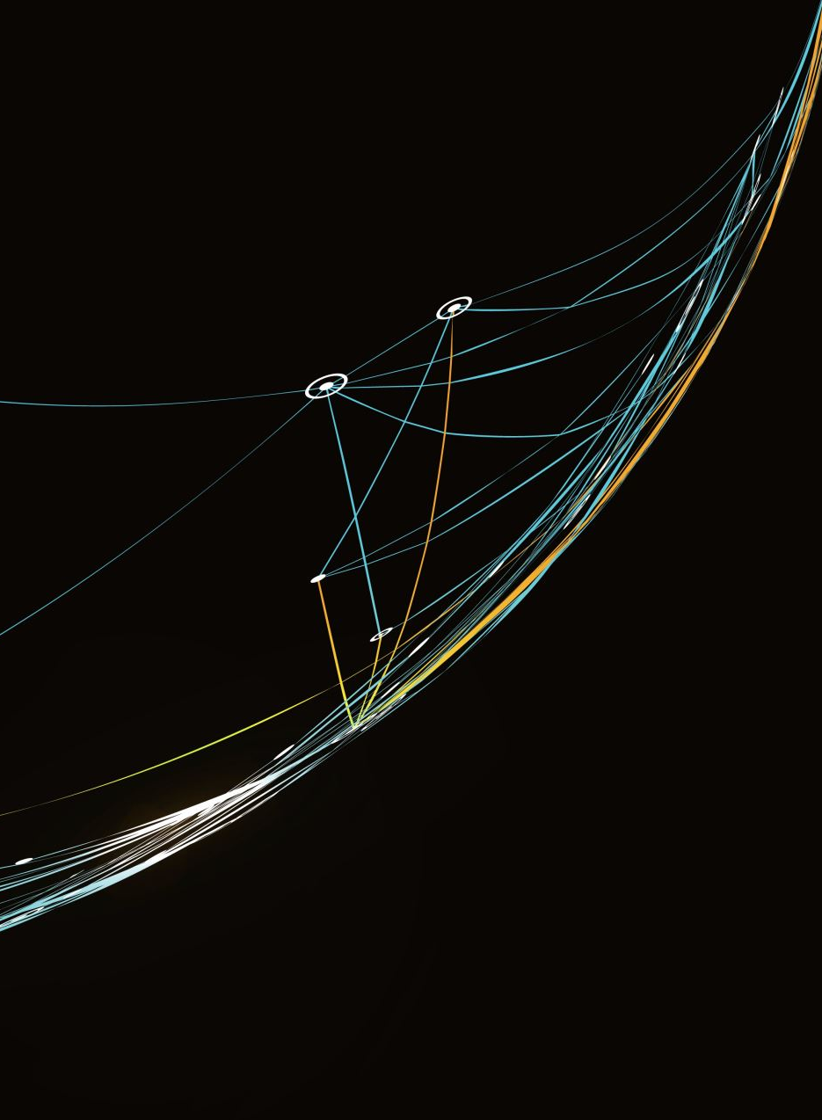
Неудача Mars Climate Orbiter из-за использования разных единиц измерения
Выполнил Стрельбицкий Илья P33101

Slide 2
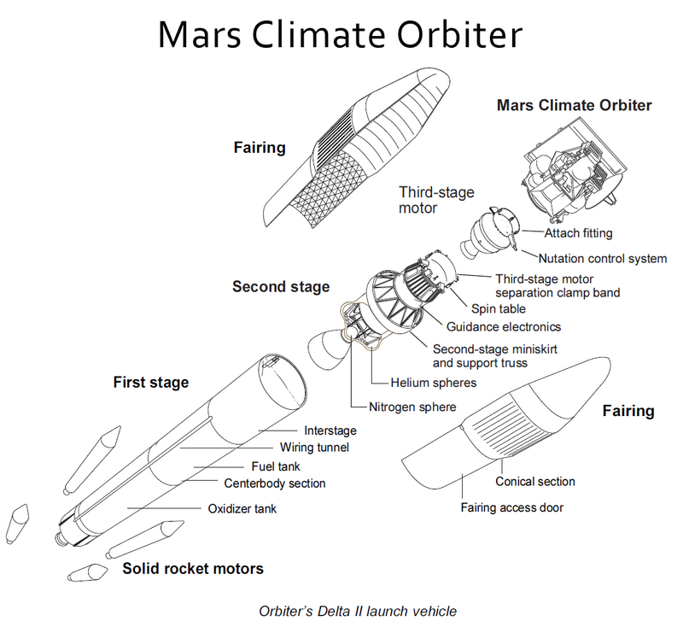
Задачи полета
Программа Mars Surveyor 98
Спутник-транслятор для посадочного аппарата Mars Polar Lander
Изучение динамики атмосферы Марса и съемка его поверхности
Изучение погоды в течении 687 земных суток

Slide 3
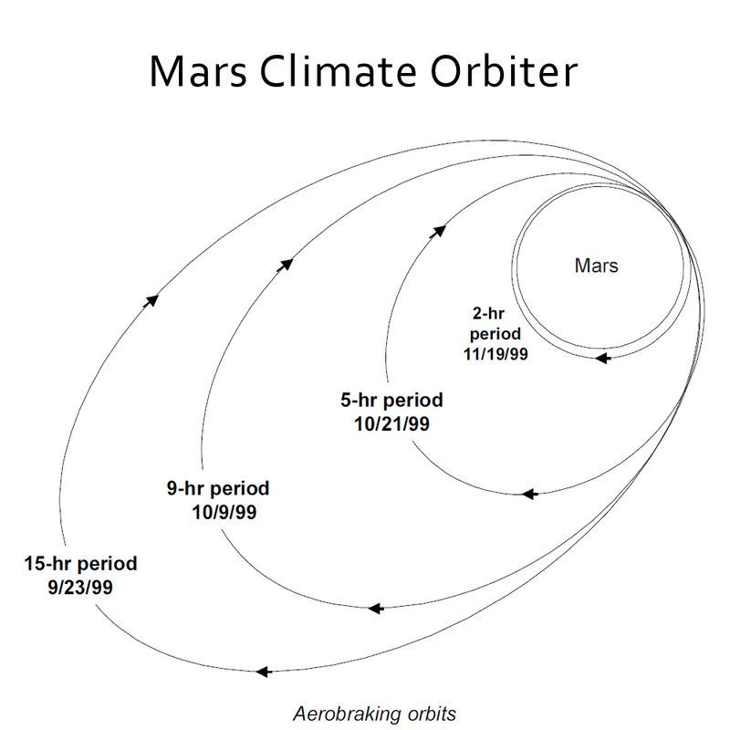
Хронология полета
11 декабря 1998 года – запуск
Через 9 месяцев прибыл к Марсу
23 сентября 1999 года – должен был выйти на высокоэллиптическую орбиту, но произошла авария

Slide 4
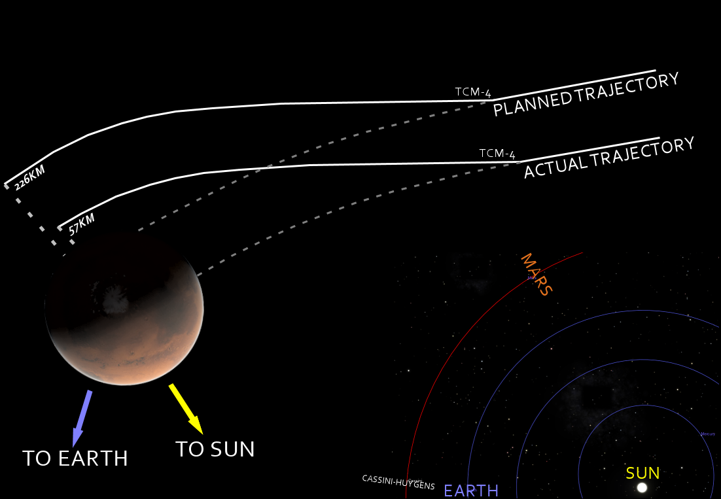
Причины произошедшего

Slide 5
V-образная модель
Немецкая V-модель была разработана аэрокосмической компанией IABG в Оттобрунне рядом с Мюнхеном в содействии с Федеральным департаментом по закупке вооружений в Кобленце, для Министерства обороны Германии. Модель была принята немецкой федеральной администрацией для гражданских нужд летом 1992
Американская V-Model (VEE) была разработана национальным советом по системной инженерии (международным — с 1995 года) для спутниковых систем, включая оборудование, программное обеспечение и взаимодействие с пользователями

Slide 6
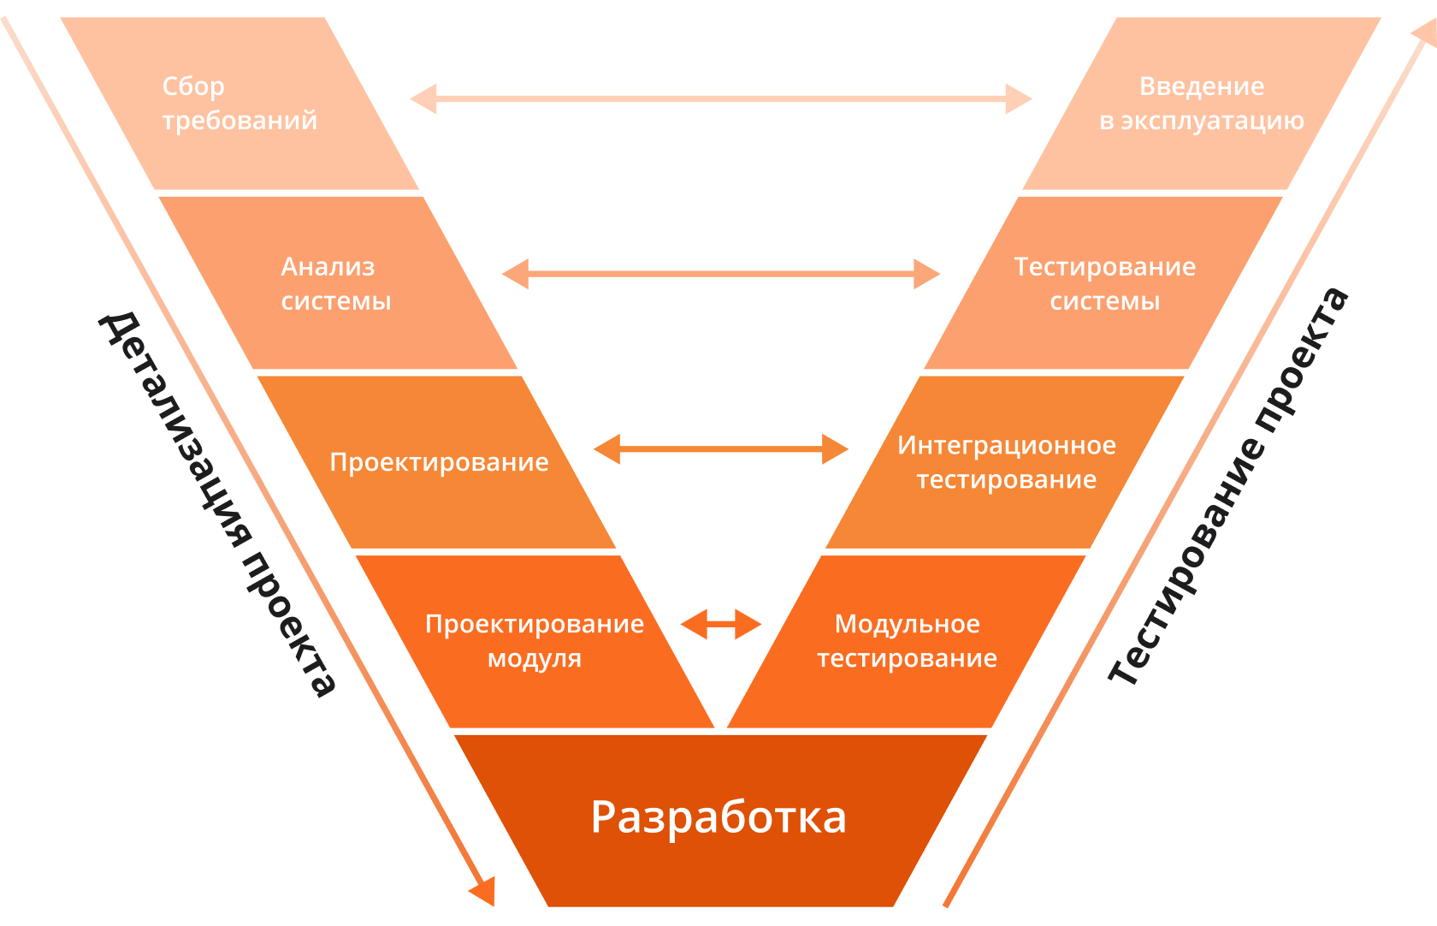

Slide 7
Цели
Минимизация рисков
Повышение и гарантии качества
Уменьшение общей стоимости проекта
Повышение качества коммуникации между участниками проекта

Slide 8
Преимущества
В модели особое значение придается планированию, направленному на верификацию и аттестацию разрабатываемого продукта на ранних стадиях его разработки.
В модели предусмотрены аттестация и верификация всех внешних и внутренних полученных данных, а не только самого программного продукта.
В V-образной модели определение требований выполняется перед разработкой проекта системы, а проектирование ПО — перед разработкой компонентов.
Модель определяет продукты, которые должны быть получены в результате процесса разработки, причём каждые полученные данные должны подвергаться тестированию.
Благодаря модели менеджеры проекта могут отслеживать ход процесса разработки, так как в данном случае вполне возможно воспользоваться временной шкалой, а завершение каждой фазы является контрольной точкой.

Slide 9
Недостатки
Модель не предусматривает работу с параллельными событиями.
В модели не предусмотрено внесение требования динамических изменений на разных этапах жизненного цикла.
Тестирование требований в жизненном цикле происходит слишком поздно, вследствие чего невозможно внести изменения, не повлияв при этом на график выполнения проекта.
В модель не входят действия, направленные на анализ рисков.
Некоторые результаты можно посмотреть только при достижении низа буквы V.

Slide 10
Спасибо за внимание!

